Slide 1
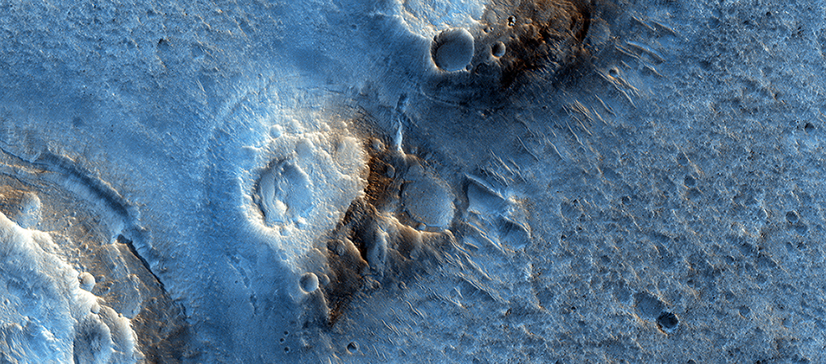

Ares 3 og Marsbúinn
Í skáldsögunni „Marsbúinn“ eftir Andy Weir ver strandaði geimfarinn Mark Watney tíma sínum að mestu á „Ares 3“ svæðinu á suðurhluta Acidalia Planitia. Í bókinni er Acidalia lýst sem flötum og greiðfærum stað — geimfarinn ekur meira að segja að lendingarstað Pathfinder og til baka.
uahirise.org/is/ESP_026086_2115

